Slide 1
Számítógép ház

Slide 2
Számítógép ház (computer case) funkciója
A személyi számítógépek szó szoros értelmében kézzel fogható része amelynek:
védelmi feladata van
elkülöníti az az alkatrészeket a külvilágtól
védi az alkatrészeket (időjárás, gondatlan felhasználó)
szerelési felület (alátámasztás) biztosít az alkatrészeknek

Slide 3
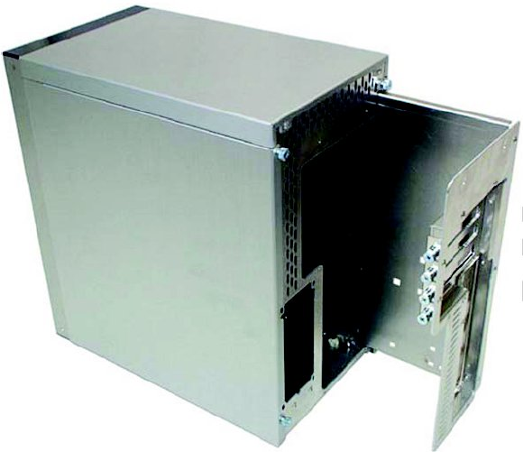
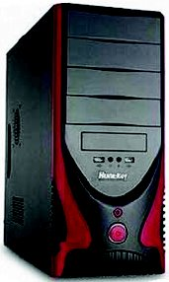
Számítógép ház anyaga
Acél ház
Műanyag ház

Slide 4
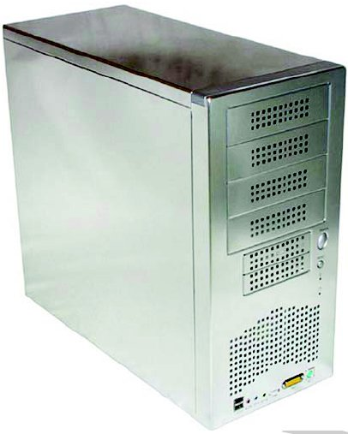
Számítógép ház anyaga
Alumínium ház
Elvárások az anyaggal szemben
A ház anyaga könnyen és egyszerűen megmunkálhatók, alkalmasak a tömegtermelésben történő előállításra, szilárdságuk révén teljesítik a védelmi követelményt is.

Slide 5
Számítógép házhoz rögzített alkatrészek
Tápegység, mely az elektromos hálózatból érkező 230 V-os váltakozó áramot alakítja át egyenárammá különböző feszültségszintekkel (erről később még lesz szó bővebben is)
Az alaplap, melyre további alkatrészek kerülnek: processzor, memória, buszrendszer, vezérlőkártyák csatlakozói, egyéb periféria csatlakozók
Különféle tároló eszközök, mint például merevlemez, hajlékony lemez meghajtó (ez napjainkban már szinte történelem), optikai olvasó különféle szabványú (CD, DVD, BluRay stb.) lemezek részére,
Hűtő ventillátorok a keletkező hő elvezetésére,
Néhány egzotikus eszköz, mint például memóriakártya olvasó

Slide 6
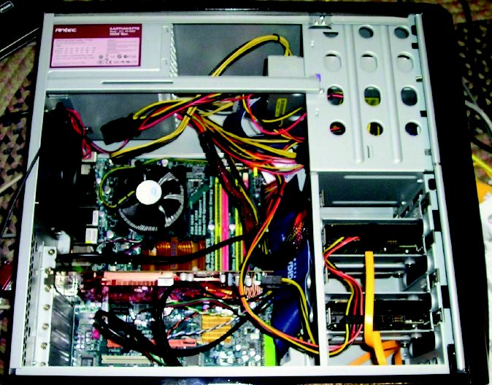
Ház üzemkész állapotban

Slide 7
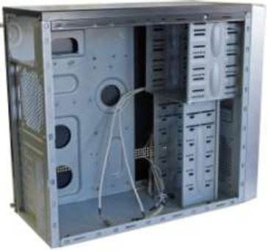
Eszközök rögzítése
Az egyes beszerelendő eszközök rögzítése leggyakrabban csavarokkal történik.
A csavarokat a számítógépházban előzetesen kialakított furatba tudjuk behajtani.

Slide 8
Alaplap rögzítése
Mivel az alaplapok nagy felületűek, rögzítésük több csavarral történik.
A számítógépház és az alaplap közötti egyenletes távolság megtartását
távtartó csavarral (angolul stand off, spacer screw)
vagy műanyag távtartóval (angolul plastic stand off) érhetjük el.
A fém távtartó csavarokhoz azonban csavarkötéssel kell rögzítenünk az alaplapot.

Slide 9
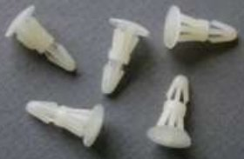
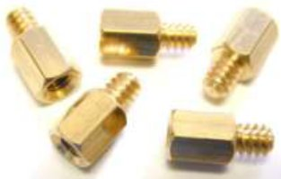
Távtartó csavarok
Műanyag távtartó csavar
Távtartó csavar

Slide 10
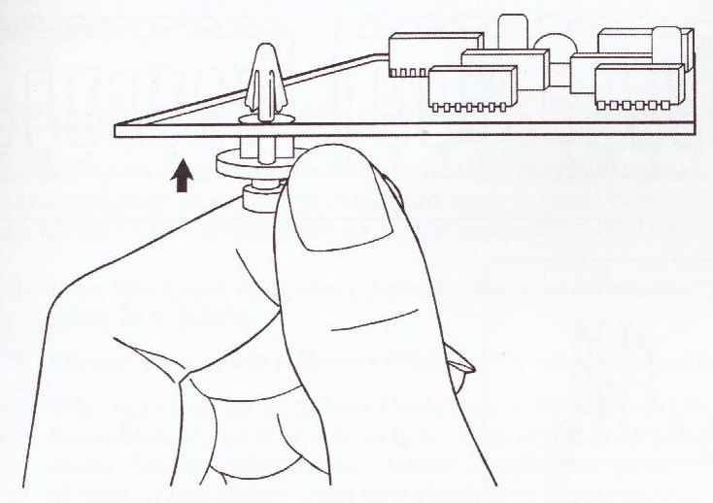
Távtartók

Slide 11
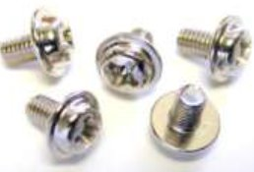
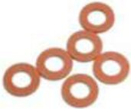
Alaplap rögzítése
Domború fejű csavar
Szigetelő alátét
A fém távtartó csavarokhoz csavarkötéssel kell rögzítenünk az alaplapot.
A rögzítésre domború fejű csavart használunk, melyhez papíralapú szigetelő alátétet is alkalmazunk

Slide 12
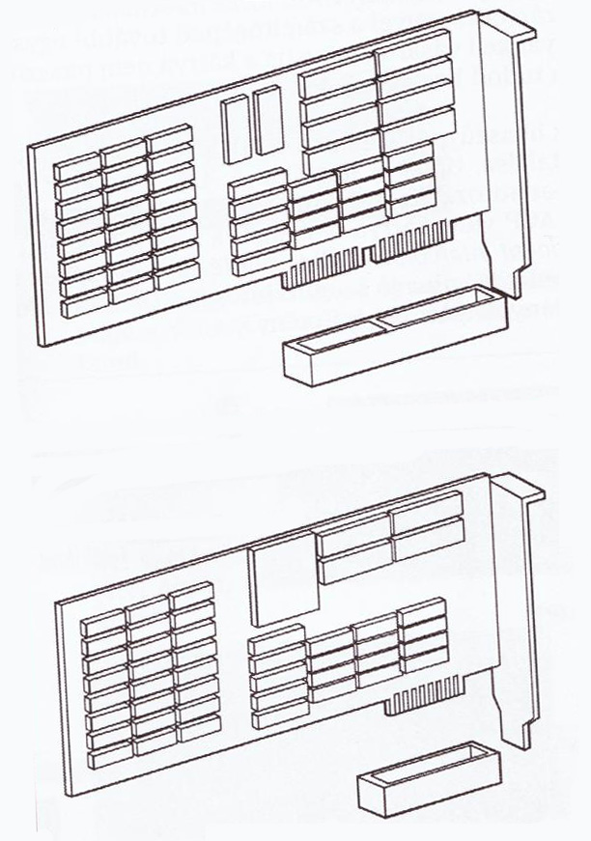
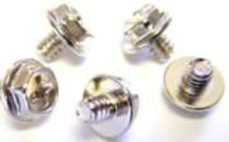
Vezérlőkártyák
Az alaplapon található csatlakozónyílásokba (angolul slot) illesztjük a vezérlőkártyákat is
Ezeket a a számítógépházhoz rögzítünk az elmozdulás megakadályozása érdekében.
A leggyakoribb rögzítési mód a csavarkötés amelyet 6 × 32 mm-es hatlapfejű csavarral valósítunk meg

Slide 13
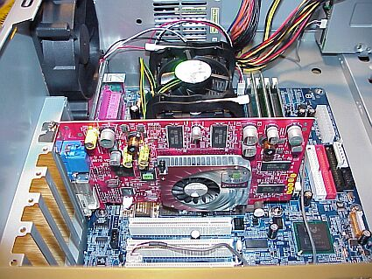
Vezérlő kártya az alapon a házhoz rögzítve

Slide 14
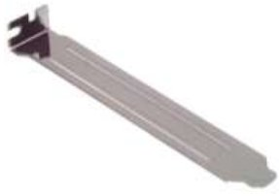
Vezérlőkártya eltávolítása
Ha egy korábbiakban beszerelt vezérlőkártyát kiveszünk a számítógépházból, akkor ugyanezzel a csavarral kell rögzítenünk az üres bővítő helyet lezáró hátlappanelt (angolul back plate) is.

Slide 15
Háttértárak rögzítése
A számítógépházban kialakított
bölcsőkbe (angolul drive bay),
esetleg utólagosan rögzíthető beépítőkeretbe (angolul mobile rack) szerelhetők csavarokkal (domború fejű csavar, hatlapfejű csavar).

Slide 16
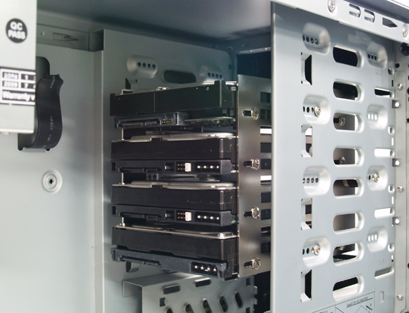
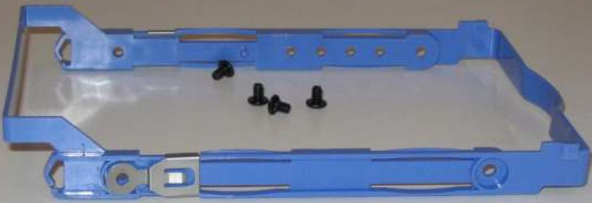
Háttértárak rögzítése
Merevlemez rögzítése
Cserélhető tálca

Slide 17
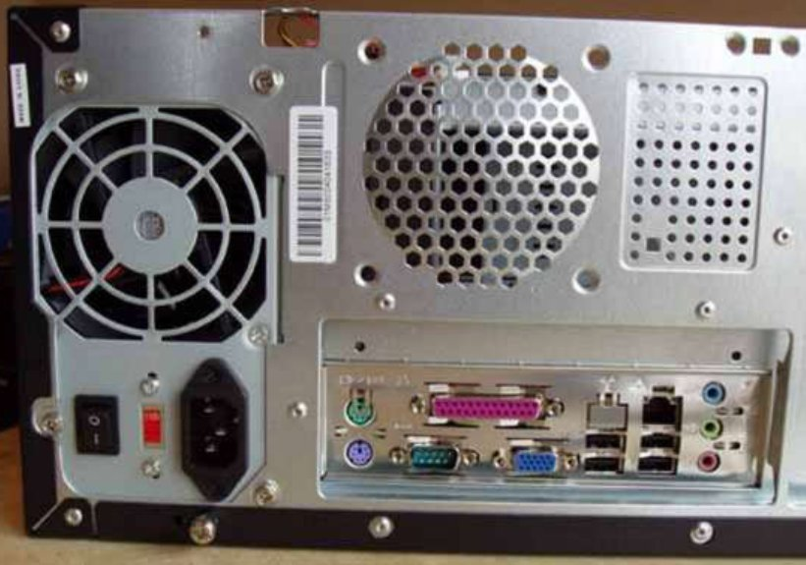
Tápegység rögzítése
A számítógép tápegységét jellemzően a számítógépház hátlapjához rögzítjük.
Hatlapfejű csavarral, esetenként a számítógépház belsejében további biztonsági csavar is rögzítheti még a tápegységet.
A rögzítéshez a tápegységet behelyezzük a számítógépházba, majd két ellentétes sarokban
elhelyezkedő csavarral lazán rögzítjük. Ezt követően lazán becsavarozzuk a többi csavart is, és ezt követően rögzítjük szorosan a számítógépházhoz a tápegységet.

Slide 18
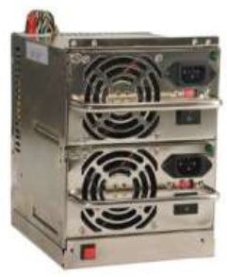
Menet közben cserélhető táp
Néhány számítógépház esetén – különösen a szerver célokra tervezett számítógépházaknál fordul elő az ún. menet közben cserélhető (angolul hot swap) tápegység-rögzítési mód.

Slide 19
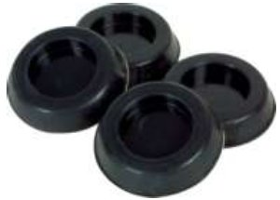
Rezgéscsillapítás
Számítógépházak alján található gumitalpak (angolul rubber foot), főként rezgéscsillapítási feladatokat látnak el.

